Slide 1
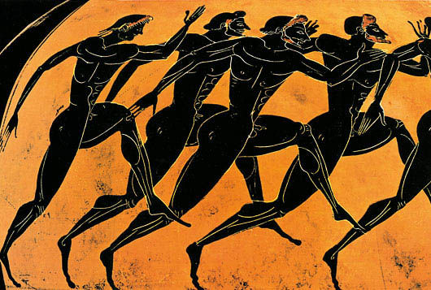
REVISÃO FILOSOFIA
Apesar do pensamento filosófico ter surgido no final do século VII a.C, a palavra Filosofia surgiu relativamente mais tarde e atribui-se a Pitágoras de Samos sua utilização pela primeira vez.
1) aquelas que iam pelos negócios, pois comercializavam durante os jogos; 2) as que iam para participar como competidores, exibindo seus talentos esportivos e seus corpos; 3) as que iam apenas por motivo de divertimento; e, por fim, 4) aquelas que além de assistir ao espetáculo, preocupavam-se em observar o desempenho e o valor dos atletas.

Slide 2
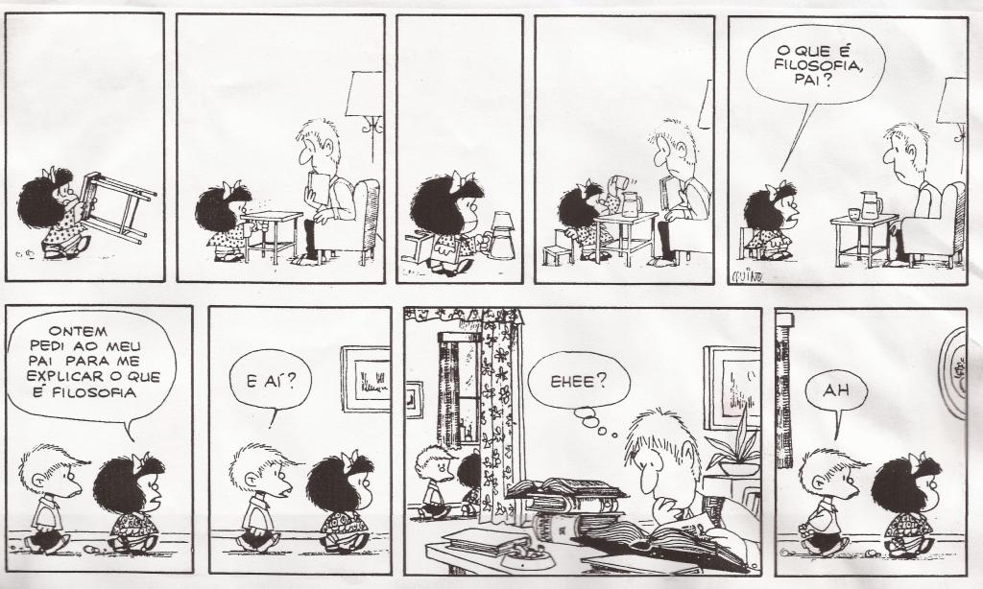

Slide 3
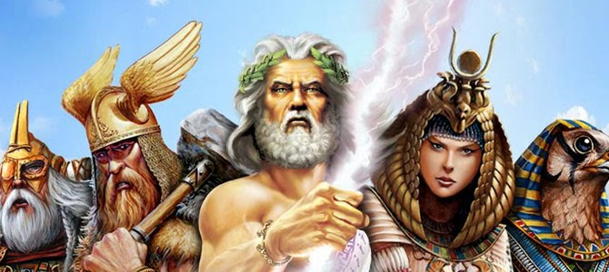
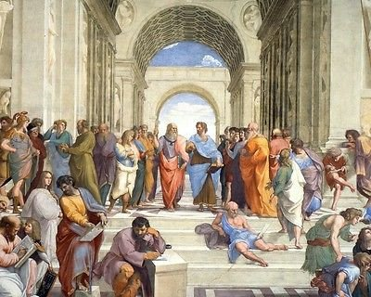
A formação etimológica da própria palavra Filosofia representa isso muito bem. Ela é composta por dois outros termos: "filo", que deriva de philía, ou seja, amizade, e "sofia", palavra derivada de sophia, que significa sabedoria. Em resumo, Philosophia quer dizer amizade pela sabedoria, amor ao saber.
A palavra mito (ou mythos) deriva de dois verbos gregos: 1) Mytheyo, que significa contar, narrar, e, 2) Mytheo, que quer dizer conversar, anunciar. Assim, de acordo com a crença grega, o mito é um discurso proferido para ouvintes que confiam no narrador e aceitam a narração como verdade.

Slide 4
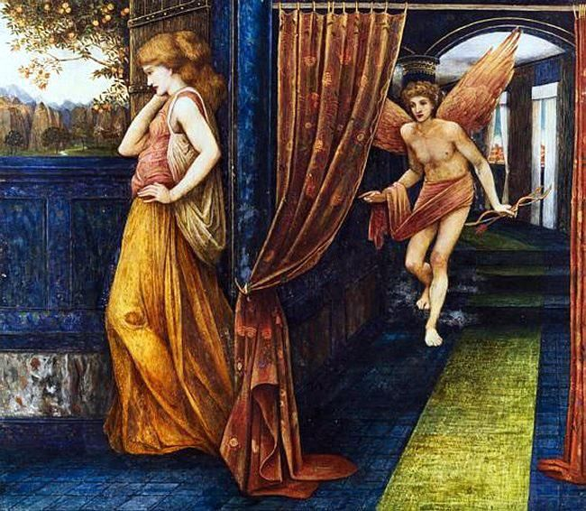
CARACTERÍSTICAS DOS MITOS
DOGMÁTICO (FÉ OU CRENÇA)
NARRAR A ORIGEM DO MUNDO E DAS COISAS
ACOMODAR O SER HUMANO
EROS E PSIQUÊ

Slide 5
COSMOGONIA=
NARRATIVA
Da organização do mundo
COSMO =
Mundo Organizado
GONIA =
Gerar; Fazer.
TEO =
Coisas Divinas
Seres Divinos
TEOGONIA:
NARRATIVA
Da origem dos Deuses
HESÍODO
HOMÉRO

Slide 6
MITO
Foco no passado
Entidades Sobrenaturais com caráter moral
Autoridade religiosa: Dogmático
FILOSOFIA
Foco no passado, presente e futuro.
Busca os acontecimentos naturais
Autoridade racional: lógica

Slide 7
QUESTÕES PARA REVISAR
Na medida em que os mitos apresentam as ações de personagens atribuindo a eles um caráter heroico, eles inspiram as ações dos demais homens, servindo de parâmetro para a conduta daqueles. Nesse sentido, tais histórias possuíam um caráter:
a) racional.
b) religioso.
c) moralizador.
d) filosófico.
Comparando-se mito e filosofia, é correto afirmar o seguinte: (0,3)
a) A autoridade mito depende da confiança inspirada pelo narrador e é dogmática, ao passo que a autoridade da filosofia repousa na razão humana.
b) Tanto o mito quanto a filosofia se ocupam da explicação de realidades passadas.
c) Enquanto a função do mito é fornecer uma explicação parcial da realidade, a filosofia tem um caráter universal.
d) O mito busca explicações racionais para o mundo e a Filosofia metafórica.

